Slide 1

Из опыта работы МБОУ СОШ № 196 в качестве площадки конкурса по ранней профориентации среди детей дошкольного и младшего школьного возраста с ограниченными возможностями здоровья и инвалидностью
«Абилимпикс.Дети5+»
Стасюк Кристина Романовна,
зам.директора по ВР МБОУ СОШ № 196,
куратор площадки Абилимпикс.Дети5+

Slide 2
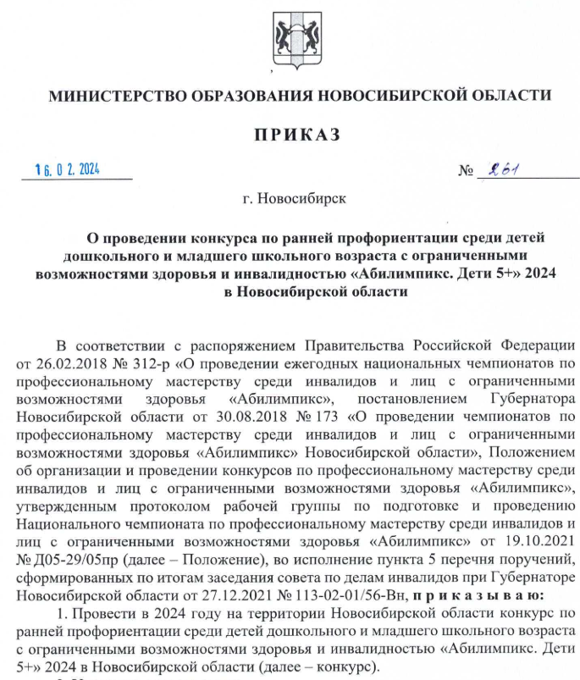
Конкурс по ранней профориентации среди детей дошкольного и младшего школьного возраста с ограниченными возможностями здоровья и инвалидностью
«Абилимпикс.Дети5+»
Цель проекта: расширение представления детей дошкольного и младшего школьного возраста с ОВЗ и инвалидностью о профессиях, формирования положительного эмоционального отношения к миру профессий, предоставления ему возможности использовать свои силы в доступных видах деятельности.
МБОУ СОШ № 196 –площадка конкурса «Абилимпикс.Дети5+»

Slide 3
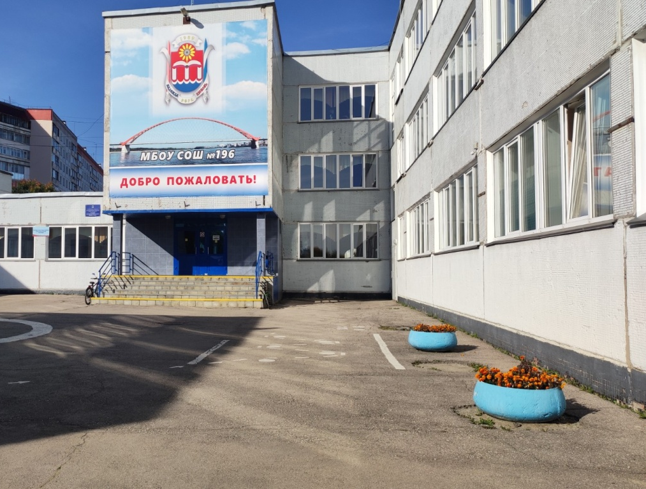
МБОУ СОШ № 196
Кировский район г.Новосибирска;
3,5 га территории школы;
2 здания:
блок А – дошкольное отделение (5 групп), 1-4 классы,
блок Б – 5-11 классы;
2023/2024 уч.год
2750 обучающихся, в том числе 155 воспитанников дошкольного отделения;
90 классов.

Slide 4
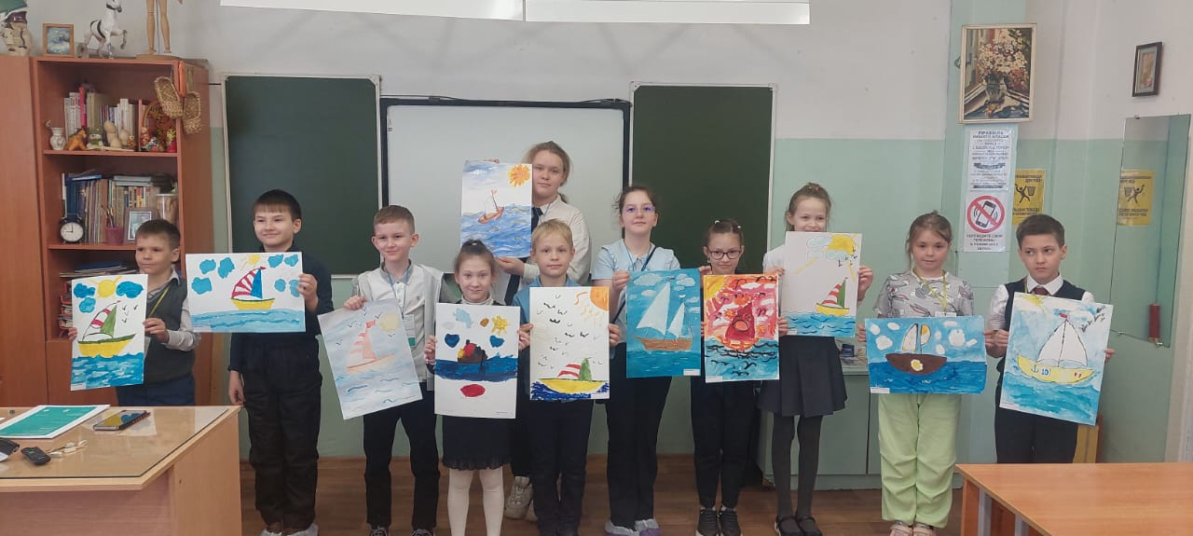
Сравнительный анализ социального паспорта школы за 3 года
 | Кол-во детей с ОВЗ | Кол-во детей-инвалидов | Кол-во детей с ОВЗ и инвалидностью
2021/2022 уч.год | 91 | 21 | 4
2022/2023 уч.год | 105 | 21 | 4
2023/2024 уч.год | 126 | 21 | 10

Slide 5
1 этап работы
Оформление заявки на участие в Конкурсе в качестве площадки;
Определение компетенций;
Назначение экспертов и подготовка конкурсного задания по каждой компетенции;
Оформление заявок участников Конкурса.
Компетенции площадки МБОУ СОШ №196
Дошкольный возраст | Младший школьный возраст
Кондитерское дело Художественный дизайн (скрапбукинг) Флористика Дизайн плаката Лепка из пластилина Изобразительное искусство | Бисероплетение Столярное дело Мультимедийная журналистика Изобразительное искусство

Slide 6
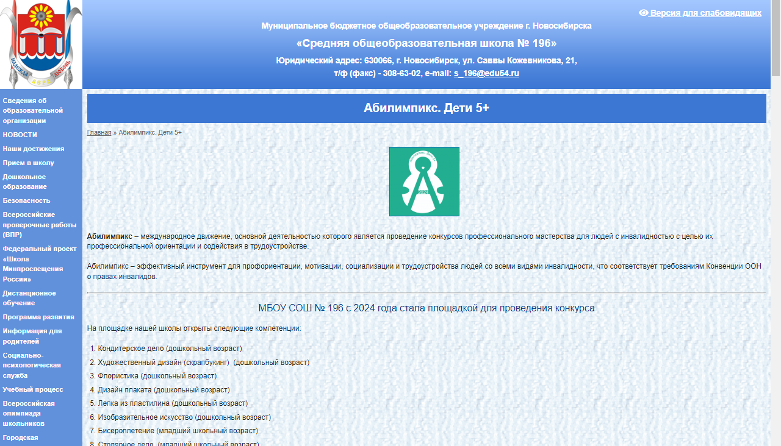
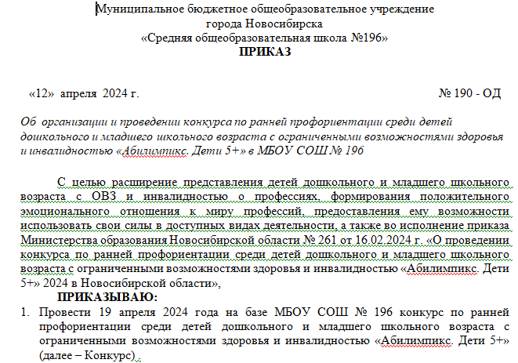
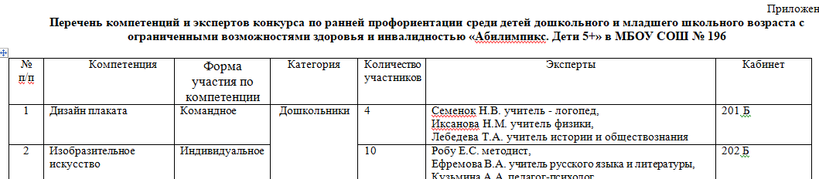
2 этап работы
Приказ от 12.04.2024 г. №190-ОД
«Об организации и проведении конкурса по ранней профориентации среди детей дошкольного и младшего школьного возраста с ограниченными возможностями здоровья и инвалидностью «Абилимпикс. Дети 5+»
в МБОУ СОШ № 196»

Slide 7
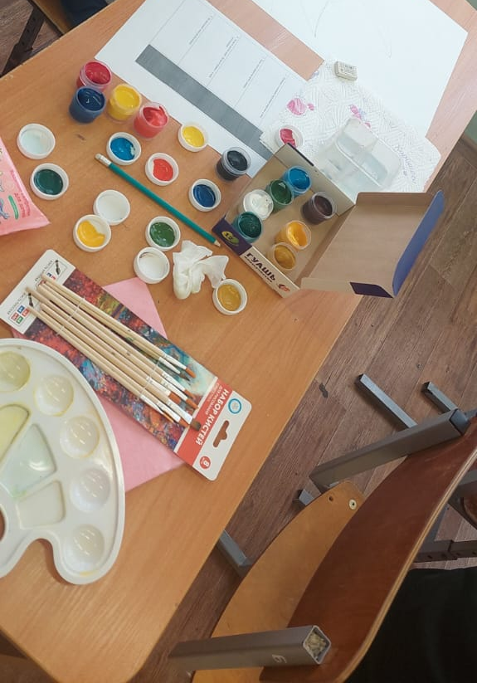
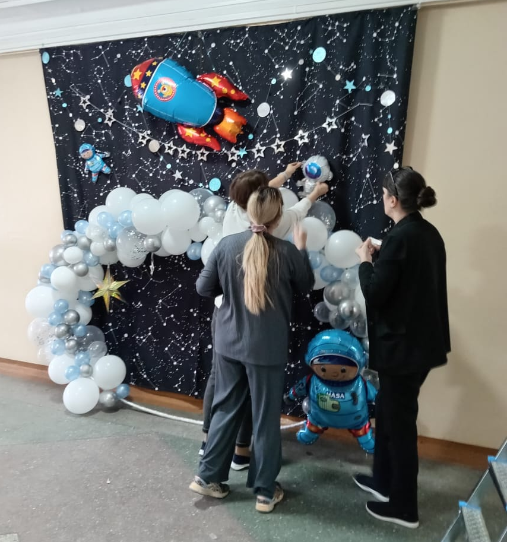
2 этап работы
Кураторы площадки
Эксперты, волонтеры
Работа со списками участников
Подтверждение участия
Подготовка кабинетов и рекреация к Конкурсу
Трудности:
Большое количество заявок на компетенции.
Отсутствие контактной информации об участниках и сопровождающих.
Отсутствие информации о нозологии участников.
Создание рабочих чатов, страницы на сайте школы
Организация участия конкурсантов в дистанционном формате

Slide 8
основной этап
19 апреля 2024 г.
Компетенции | Кол-во частников |  |  | Сопровождающие | Кол-во экспертов на площадках
 | Очно | Дистанционно | ИТОГО
 |  |  |  |  | МБОУ СОШ № 196 | Внешние
Кондитерское дело | 7 | 0 | 7 | 8 | 4 | 1
Художественный дизайн (скрапбукинг) | 8 | 0 | 8 | 7 | 4 | 0
Флористика | 11 | 0 | 11 | 10 | 5 | 1
Лепка из пластилина | 9 | 0 | 9 | 7 | 5 | 2
Дизайн плаката | 6 | 0 | 6 | 4 | 3 | 0
Изобразительное искусство (дошк.) | 10 | 0 | 10 | 9 | 5
Бисероплетение | 6 | 4 | 10 | 6 | 4 | 1
Мультимедийная журналистика | 0 | 5 | 5 | 0 | 3 | 0
Столярное дело | 6 | 0 | 6 | 3 | 3 | 0
Изобразительное искусство (мл. шк.) | 15 | 20 | 35 | 11 | 4 | 1
Трудности:
Замена участников Конкурса на этапе реистрации.
Прибытие большего количества участников на компетенцию, чем предполагалось.

Slide 9
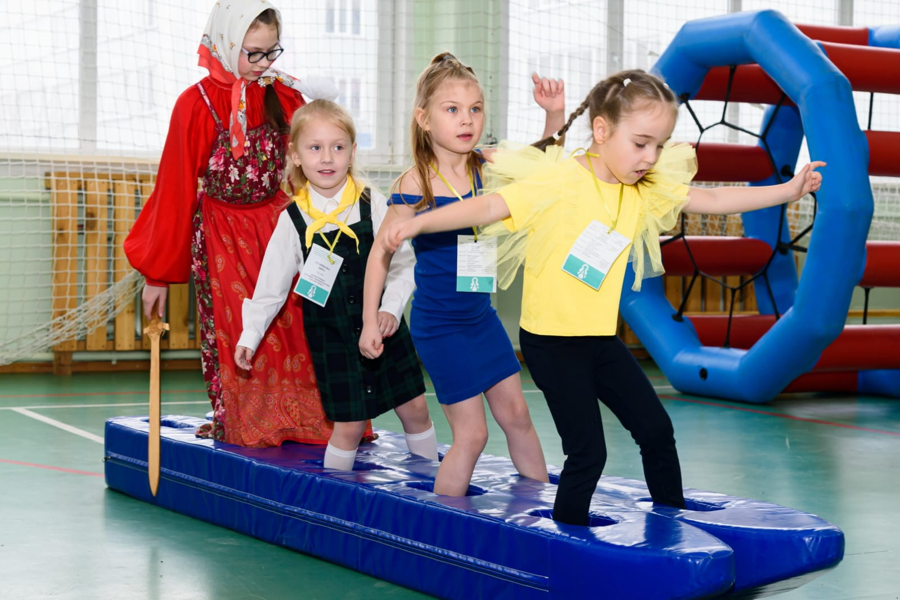
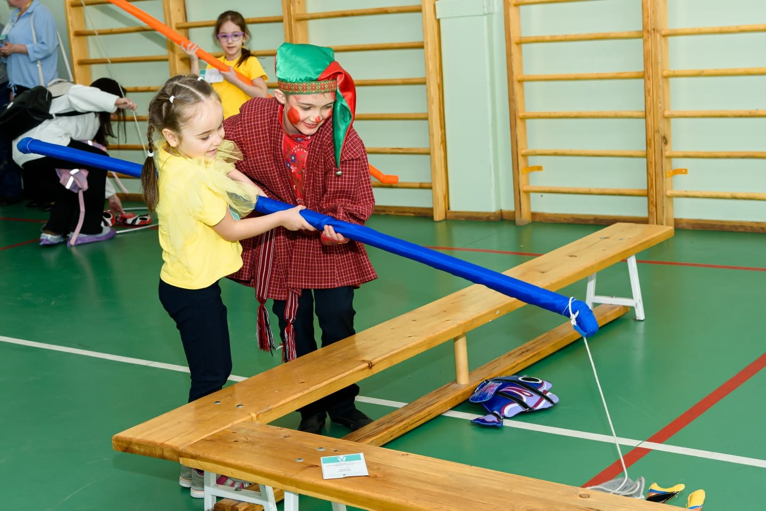
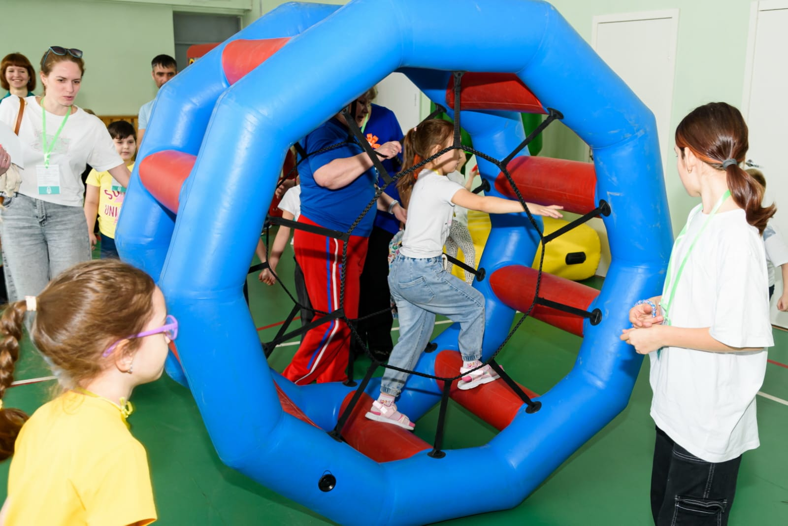
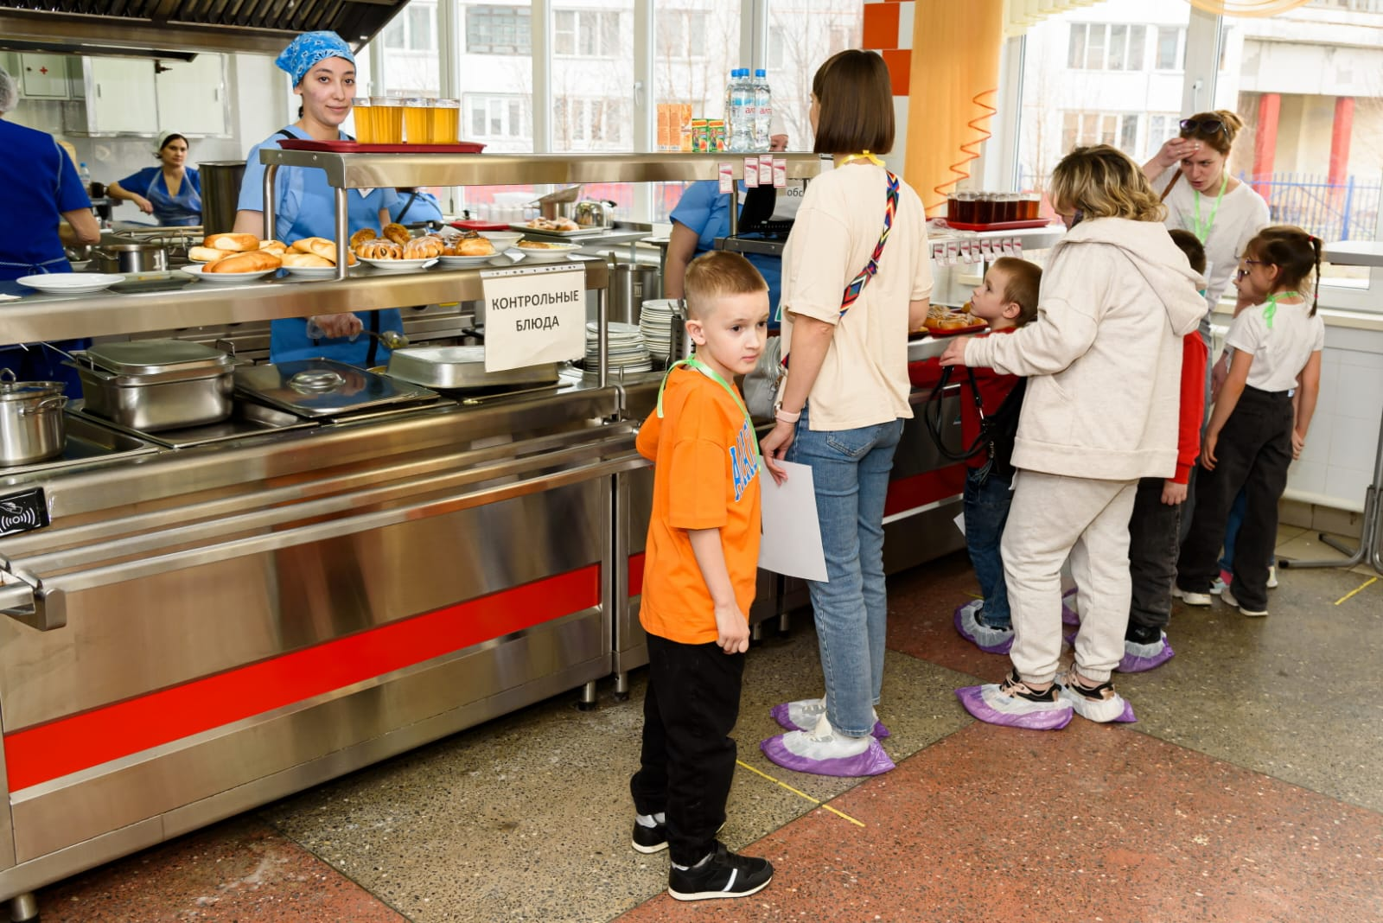
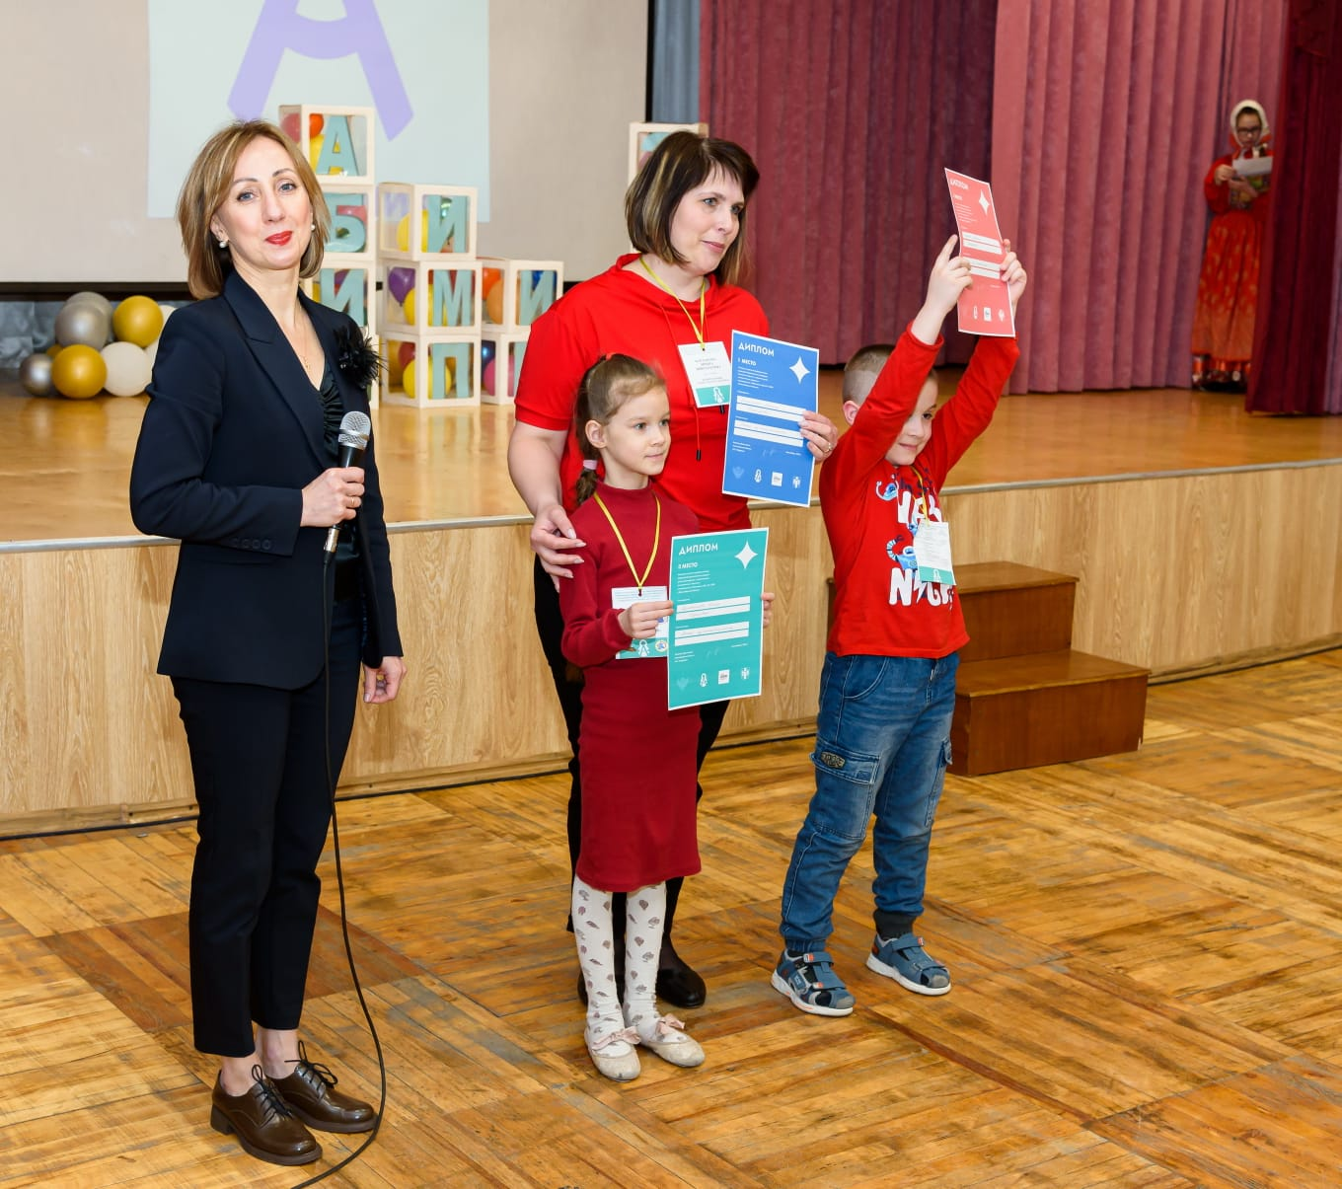
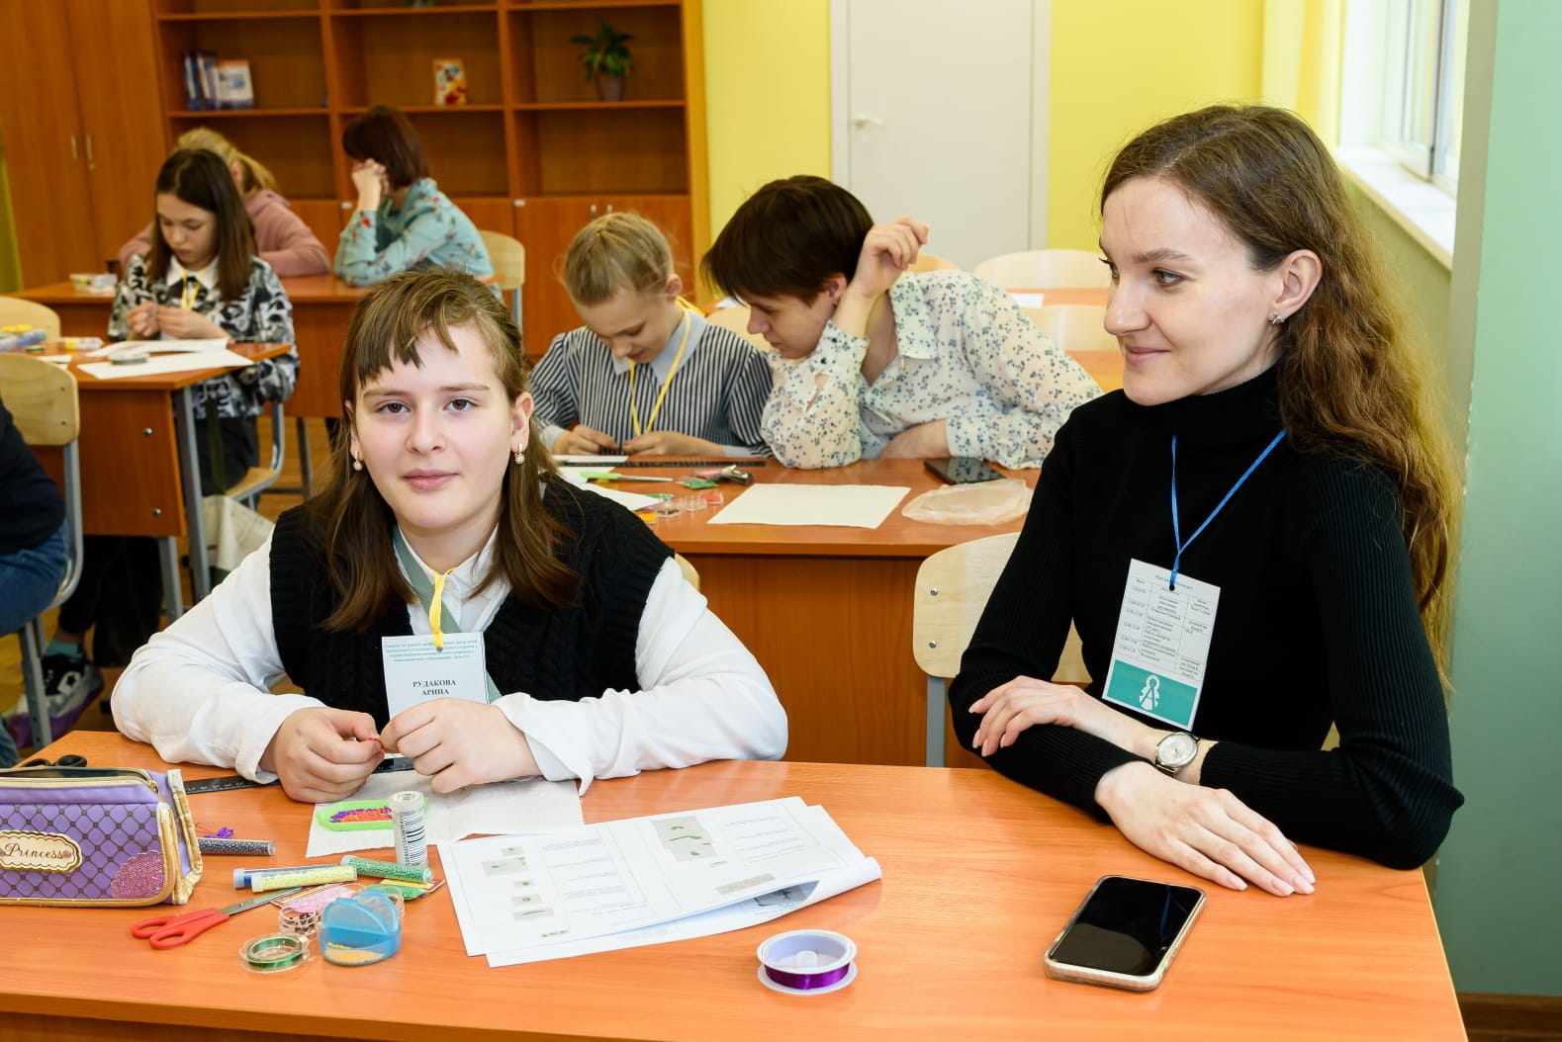
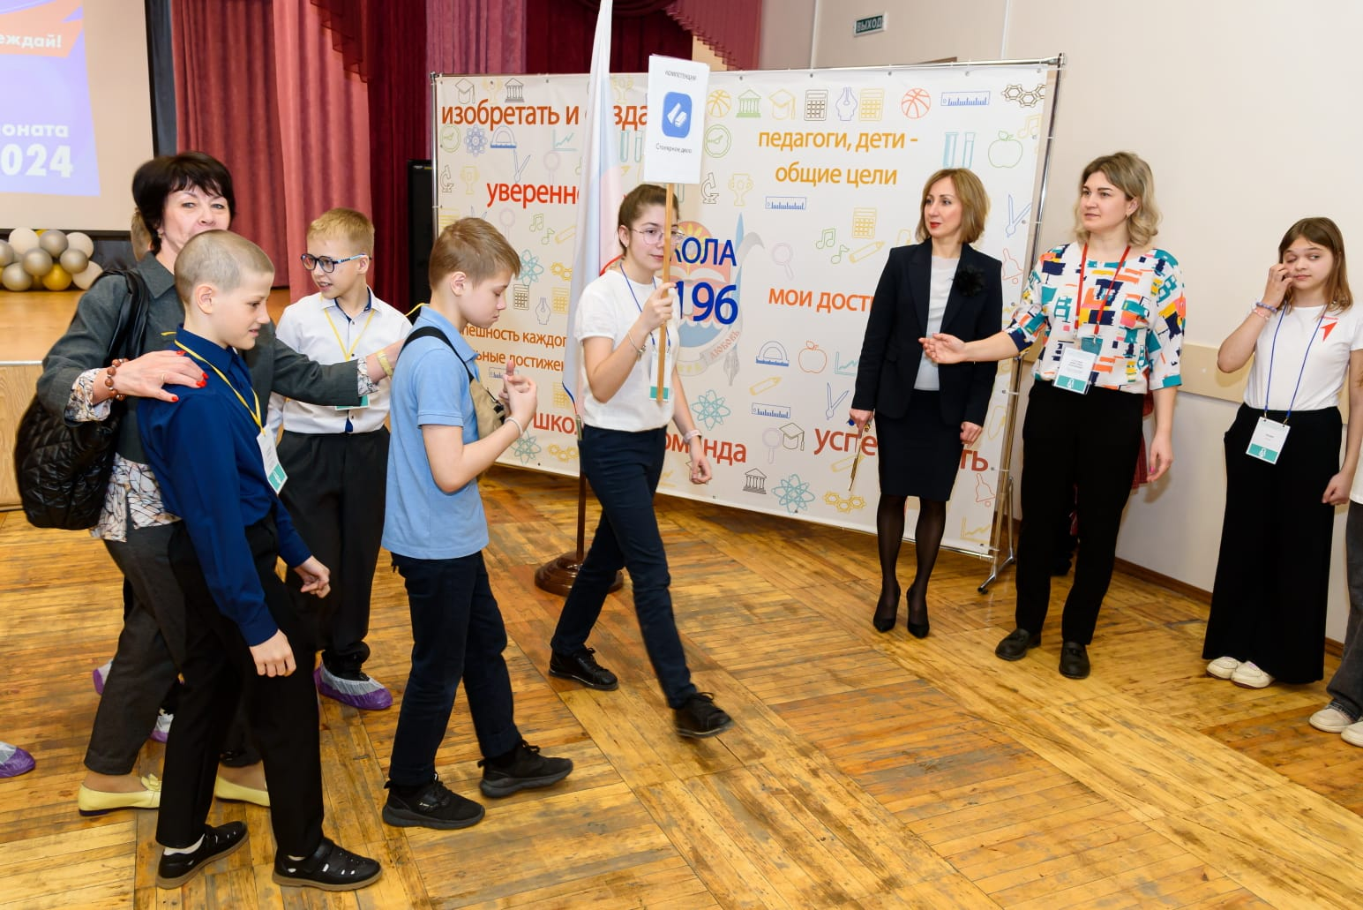
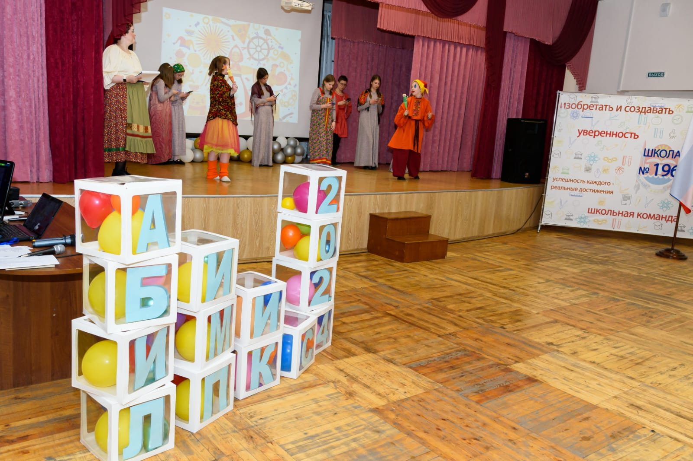
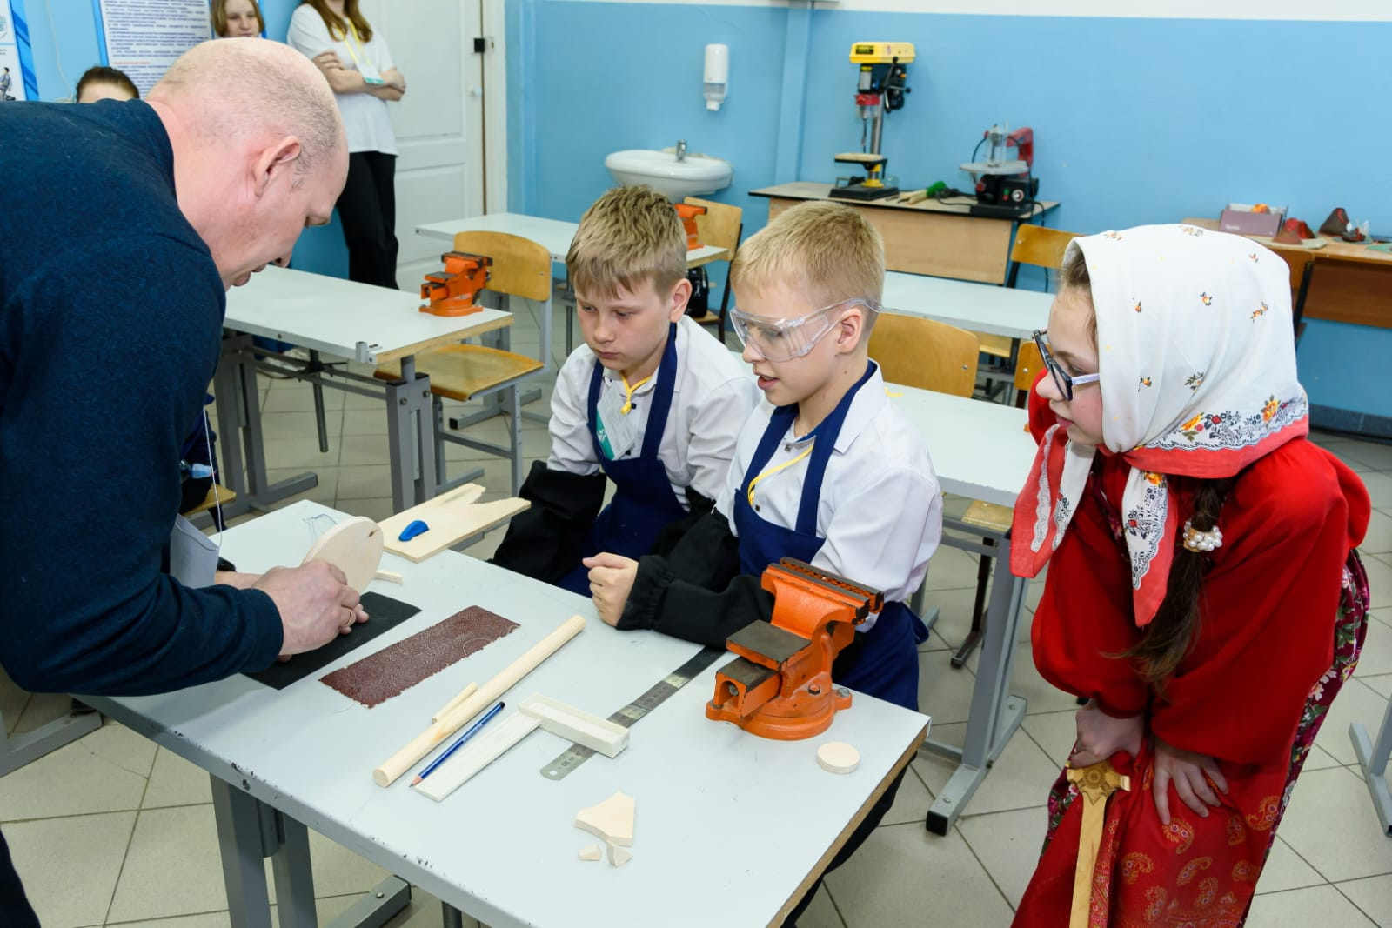
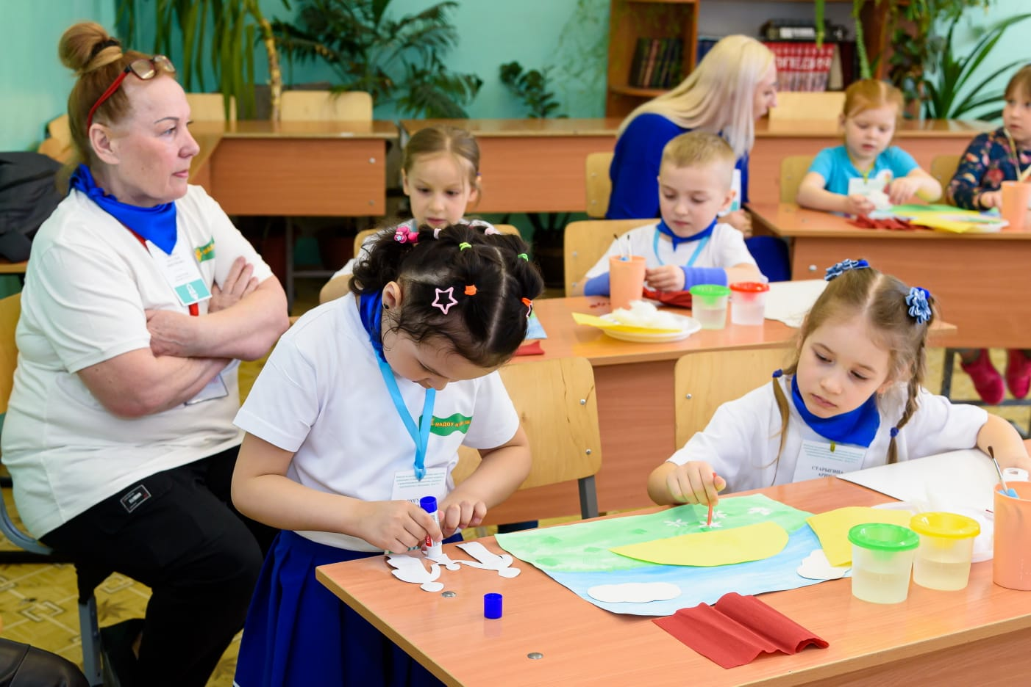
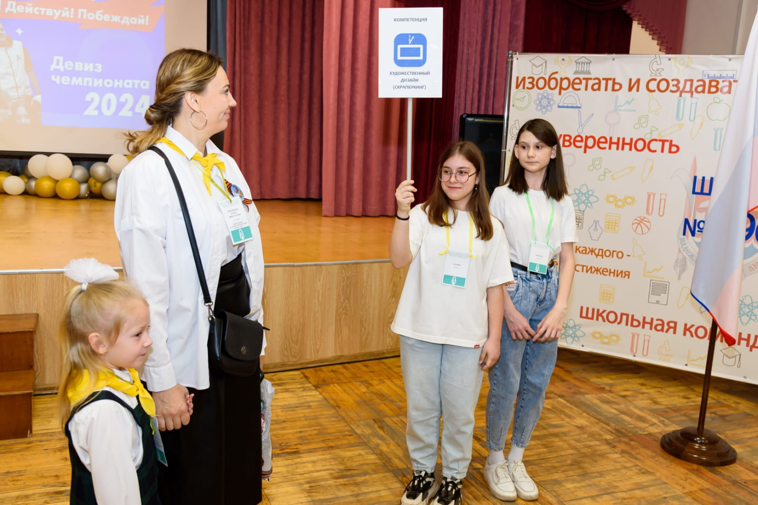
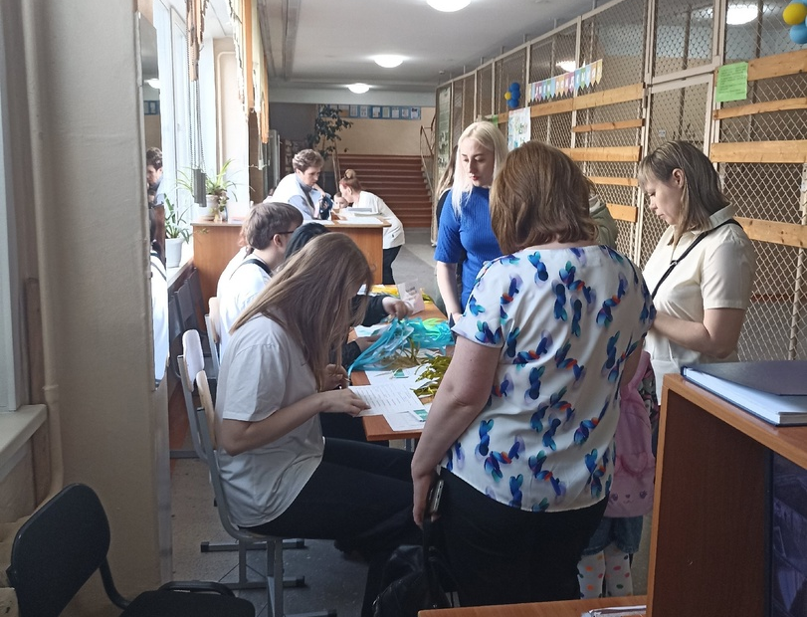
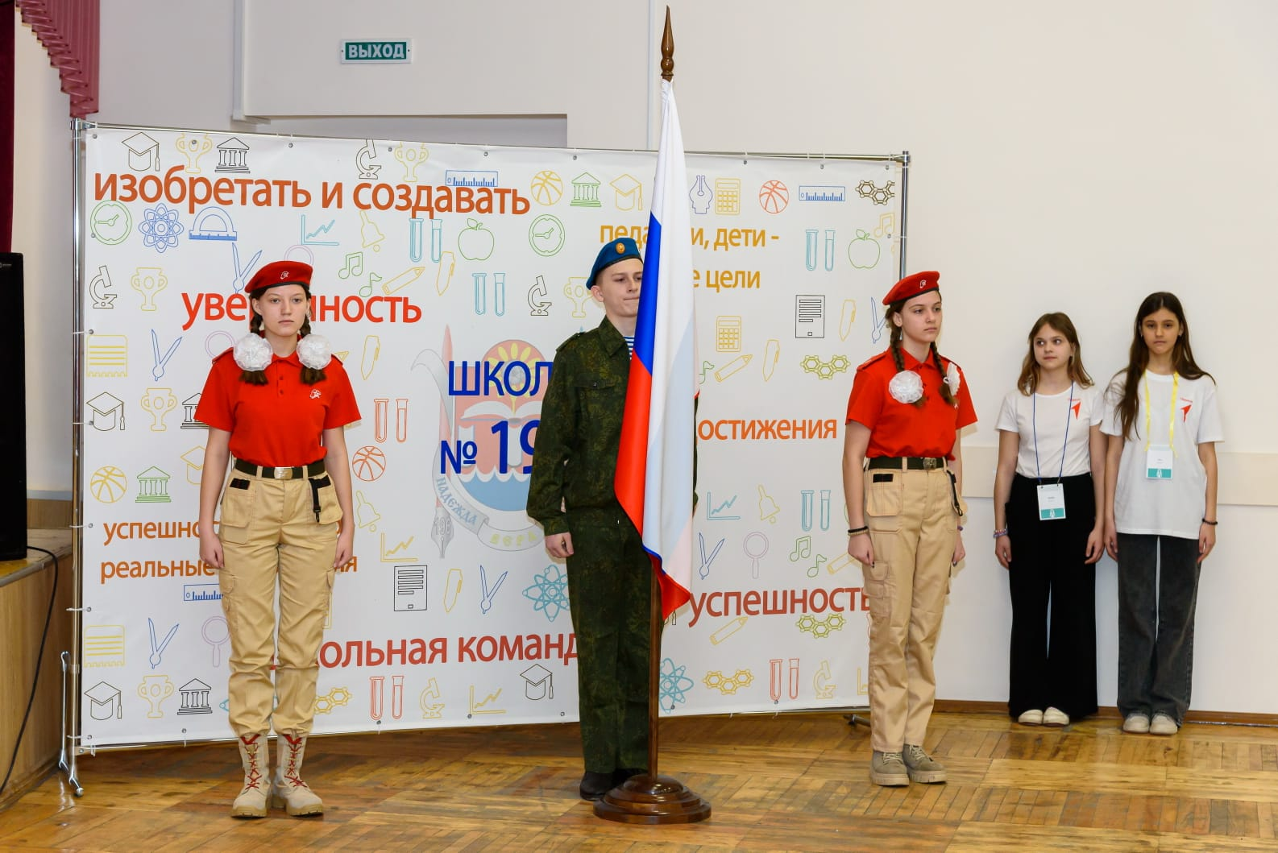
«Абилимпикс. Дети5+»

Slide 10
Итоги участия
Информирование об участниках площадки с контактными данными сопровождающих, нозологии участников.
Предоставления возможности площадкам принимать заявки от участников.
Наградные материалы должны быть по отдельным градациям (эксперты и главные эксперты, ведущие площадку должны иметь разный уровень грамот).

Slide 11
СПАСИБО ЗА ВНИМАНИЕ

